Slide 1
أوراق عمل وحدة
( يظهر مهارة الإستعداد للعمل )

Slide 2
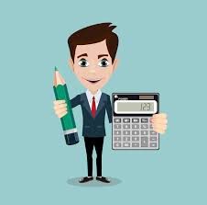
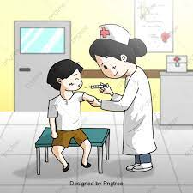
مهام العمل
ممرضة
محامي
محاسب

